Slide 1
愚公客户端介绍
七锋 @ taobao

Slide 2
Agenda
1. 基本介绍
2. 实例演示

Slide 3
愚公介绍
名称： yugong
译意： 愚公
语言： 纯java开发
定位：数据库迁移 (目前主要支持oracle2mysql)

Slide 4
愚公架构
Jvm Container
instance
extractor
translator
applier
一个Jvm Container对应多个instance，每个instance对应于一张表的迁移任务
每个instance分为三部分
  extractor (从源数据库上提取数据，可分为全量/增量实现)
  translator (将源库上的数据按照目标库的需求进行自定义转化)
  applier (将数据更新到目标库，可分为全量/增量/对比的实现)

Slide 5
愚公架构
全量+增量任务 (减少复杂度)
JDBC协议 (解决环境兼容性)
oracle物化视图 (解决记录增量日志)
引入translator扩展 (解决异构数据转化)

Slide 6
支持的功能
Oracle -> Mysql
Oracle -> Oracle
异构功能支持：
编码不同
库名/表名不同
字段名字不同
字段类型不同
字段个数不同(多几个，少几个)

Slide 7
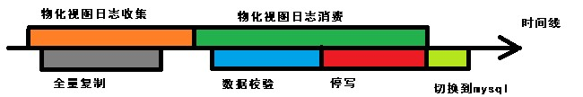
迁移流程

Slide 8
使用限制
数据库权限
  基本CRUD,物化视图操作等
增量同步不支持主键变更
  需要先delete，后insert
源和目标类型不兼容时需要自定义转换逻辑
  源库为number，目标库varchar不支持, 目标为int/decimal可自动处理
增量同步对oracle库压力
  物化视图和回表查询都会对源库产生比较大的影响

Slide 9
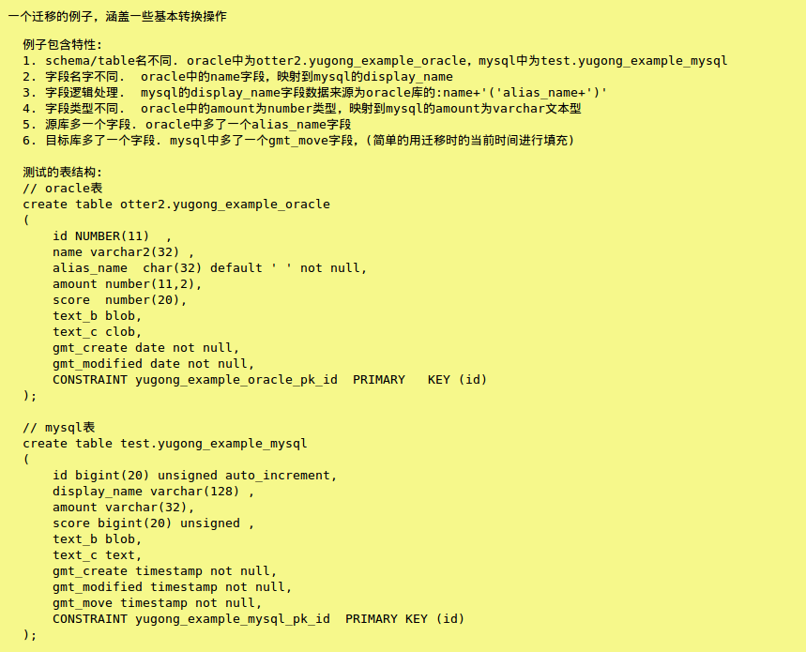
迁移例子

Slide 10
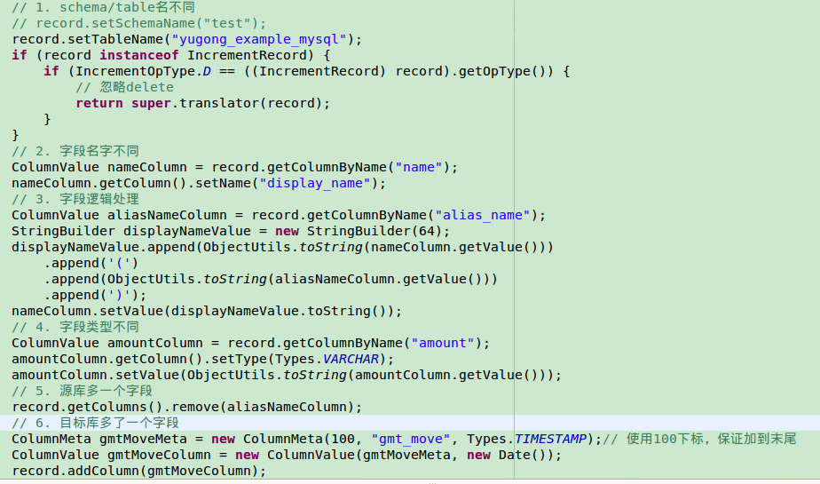
迁移例子(translator实现)

Slide 11
常见的问题
主键约束
  a. oracle区分数据大小写，比如原oracle主键为hello和Hello，会认为是两个主键，而同步到mysql之后(不区分大小写，比如COLLATE utf8_general_ci)，会出现主键冲突.
  b. oracle主键数据不删除末尾空格，同步到mysql之后(会删除字符串的末尾空格)，会出现主键冲突.
业务自定义translator (需要case by case)

Slide 12
最后
Q & A

